Slide 1






PHÒNG GIÁO DỤC VÀ ĐÀO TẠO THỊ XÃ BUÔN HỒ
TRƯỜNG MẦM NON HOA HƯỚNG DƯỚNG
GIÁO ÁN
Hoạt đông : Khám phá khoa học
Đề tài: Khám phá đồ dùng trong gia đình
Giáo viên: Phan Thị Thùy Linh
Lớp: Chồi

Slide 2

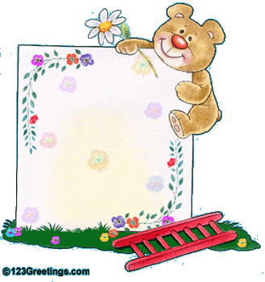
Trò chuyện
" gia đình của bé"

Slide 3

Bé khám phá món quà bí ẩn

Slide 4
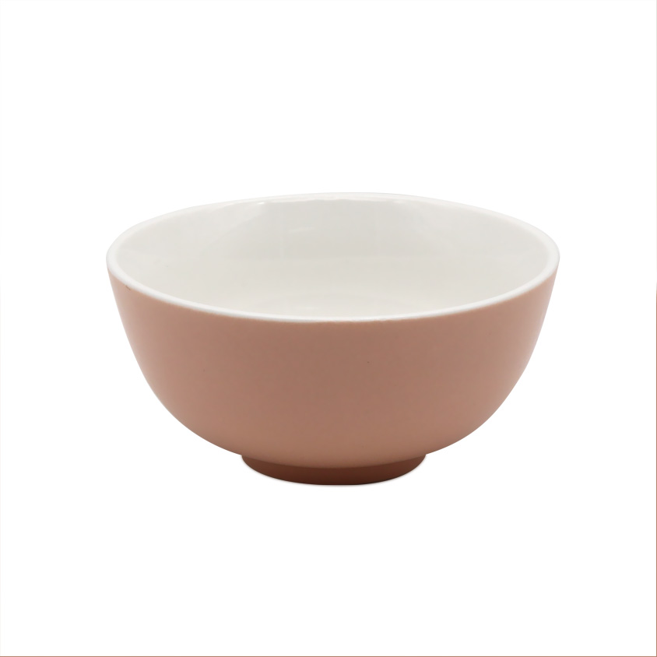
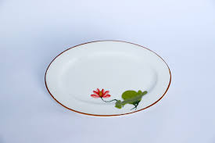
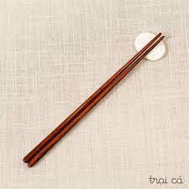
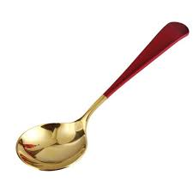

Slide 5
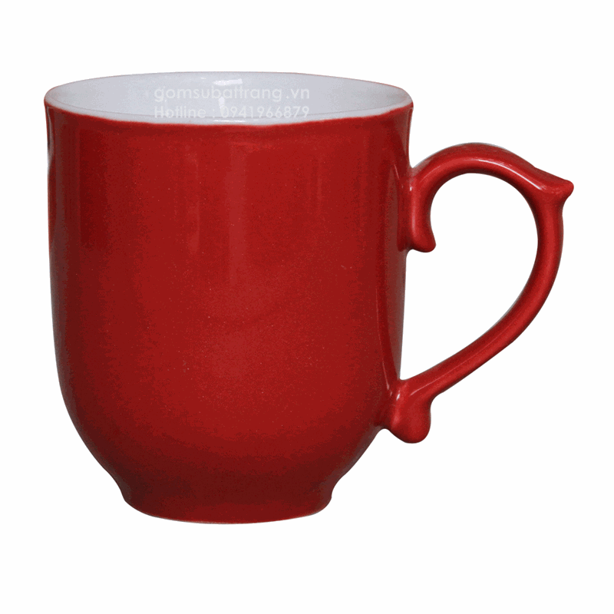
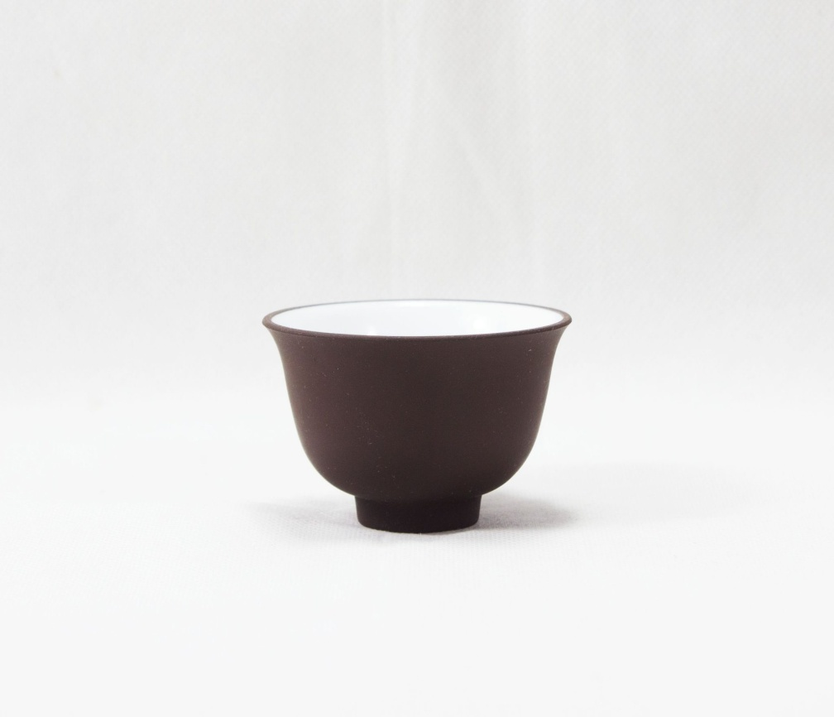
Cái cốc
Cái chén

Slide 6
SO SÁNH
CÁI BÁT VÀ CÁI cốc
* LÀM BẰNG SỨ
* DỄ VỠ
* DÙNG ĐỂ ĂN
*Làm bằng sứ
*Dễ vỡ
*Dùng để đựng đồ uống

Slide 7
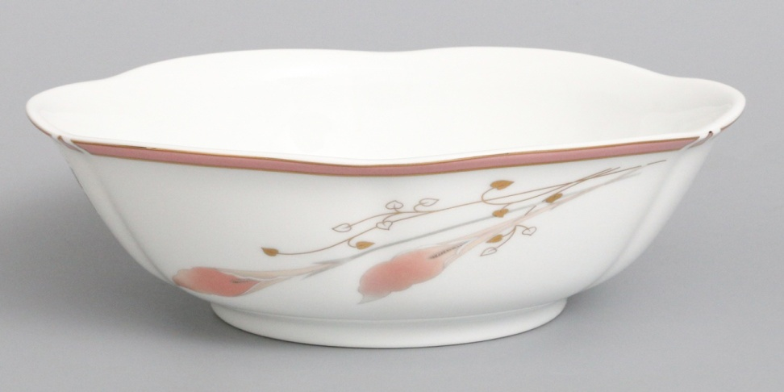
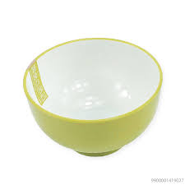
Bát nhựa Bát tô

Slide 8
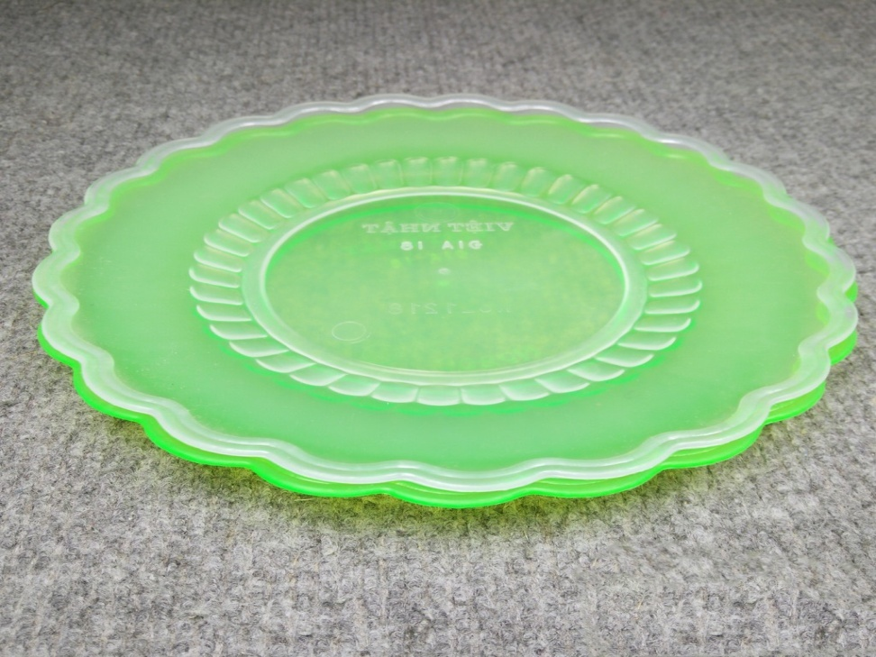
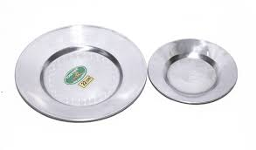
Đĩa nhựa Đĩa inox

Slide 9
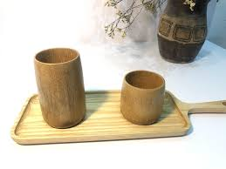
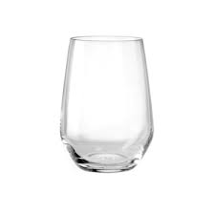
Cốc thủy tinh Cốc, chén bằng gỗ

Slide 10
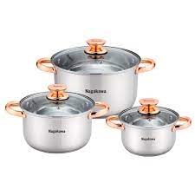
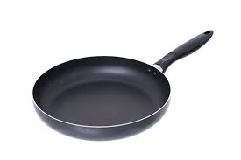
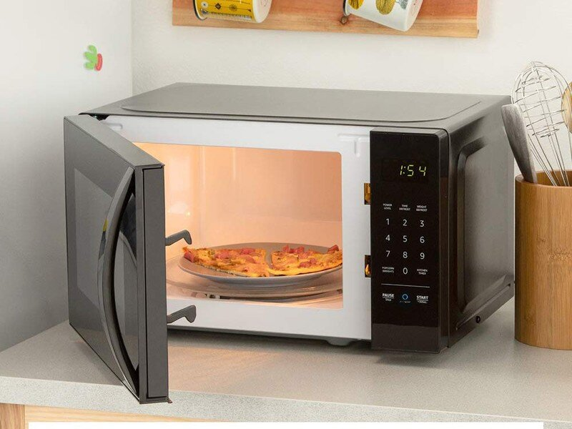

Slide 11
Trò chơi
Bé khéo tay, bé hát hay
Thi xem ai nhanh hơn

Slide 12



KÍNH CHÚC CÁC CÔ DỒI DÀO SỨC KHOẺ
CÁC CHÁU CHĂM NGOAN HỌC GIỎI
KẾT THÚC TIẾT HỌC

